Slide 1


项目结果与开发心路历程分享
Accepted小组 2020年7月1日

Slide 2





小组成员
郭增嘉 181250040
付 涵 181250032
闫玮琦 181250170
郑悦辰 181250202

Slide 3



CONTENTS
01 项目思路
Project ideas
02 项目结果
Project result
03 心路历程
Journey of mind

Slide 4

01
项目思路
我们的酒店管理系统要能做什么？

Slide 5

我们希望酒店管理系统能做的事
01
02
03
04
对客户来说
对酒店管理员来说
对网站管理员来说
对网站营销人员来说
根据客户填写的信息为客户提供精准服务，让客户能多快好省的找到心仪的酒店，缩短用户花在甄选酒店上面的时间
尽可能使得各项功能清楚明白一目了然便于操作，让酒店管理员在短时间培训后就能上手系统完成各项职能
将需要管理的各种群体分类列表，使得网站管理井井有条易于操作
使得网站营销策略列表化，可视化，方便查看，制定与删除

Slide 6

小组开发前实际情况
团队规模较小 --> 实现需求有限，列出优先实现的需求并实现。
民主团队模式 --> 效率不高，需要前期合理地计划与后期灵活地执行。
3. 组员能力不互补 --> 需要合理的分工。

Slide 7
分工面临的影响因素
开发前，大家对后端都较为熟悉，而对前端只会做静态页面甚至一无所知，更别提前后端交互。然而对于宝贵的前端学习实践机会，每个人都不愿意浪费。
项目实现难度不高，规范开发更为重要，如高内聚低耦合，杜绝循环依赖问题等。

Slide 8
分工的思路
由于项目复杂度不高（导致2和3效率几乎无差别），且大家学习前端意愿较高，综合其它因素考虑后，最终我们选择了按需求点分工。
按角色分工
优势：个人对角色越来越熟悉，开发效率也随之提高。沟通成本低。
劣势：由于不同角色工作量差距极大，多者多劳，还可能导致因max（工作/能力）导致项目延期。
2. 按前后端分工
优势：对接方便；开发效率高；现代化的开发方式。
劣势: 部分组员失去学习机会，对前端依旧一无所知；沟通成本高，实践中易出现互相等待的死锁。
3. 按需求点分工
优势：大家都能获得学习机会，同时能对整个项目的交互有更深理解；沟通成本低，debug单人可以从前端de到后端到数据库，把对接的时间节省给互相答疑；组员间不会重复实现需求（如用户头像与酒店图片，网站优惠与酒店优惠）。
劣势：分工麻烦，分工时需要兼顾工作量、个人能力、重复需求等；一般来说，较2开发效率低；需要腾时间给大家学习三件套和vue。

Slide 9
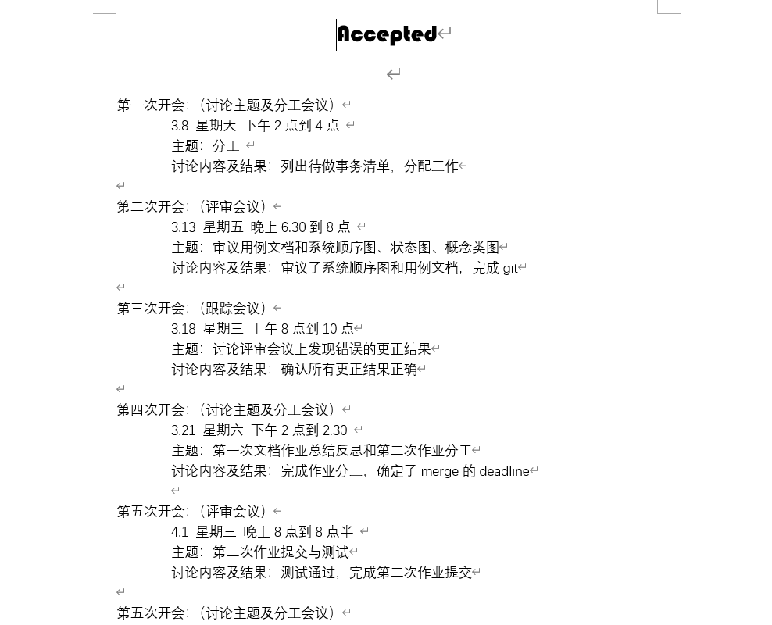
会议安排思路
讨论与分工会议 → 评审完成情况会议 （→ 跟踪会议）

Slide 10

我们的项目结果
02
项目结果

Slide 11
在这几个月里，我们完成了酒店管理系统所有的代码和文档，几乎实现了《大作业需求v3》中所有的需求点，同时实现了一些自己添加的功能，如等级充值、个性化图片等等。此外，我们还优化了一些功能，如评价评论，让其更加合理。在网页布局方面，大家也是反复调整，提高用户的视觉体验。
下面我们将在PPT里用几个情景演示系统成果的部分功能。

Slide 12


情景一
国庆期间，小明打算同朋友一起出去游玩。不过，在征求完朋友的居住意见后，他发愁了，如何在网上找到一家让大家满意的酒店呢？
所幸，我们的网站刚好可以解决小明的困扰。

Slide 13
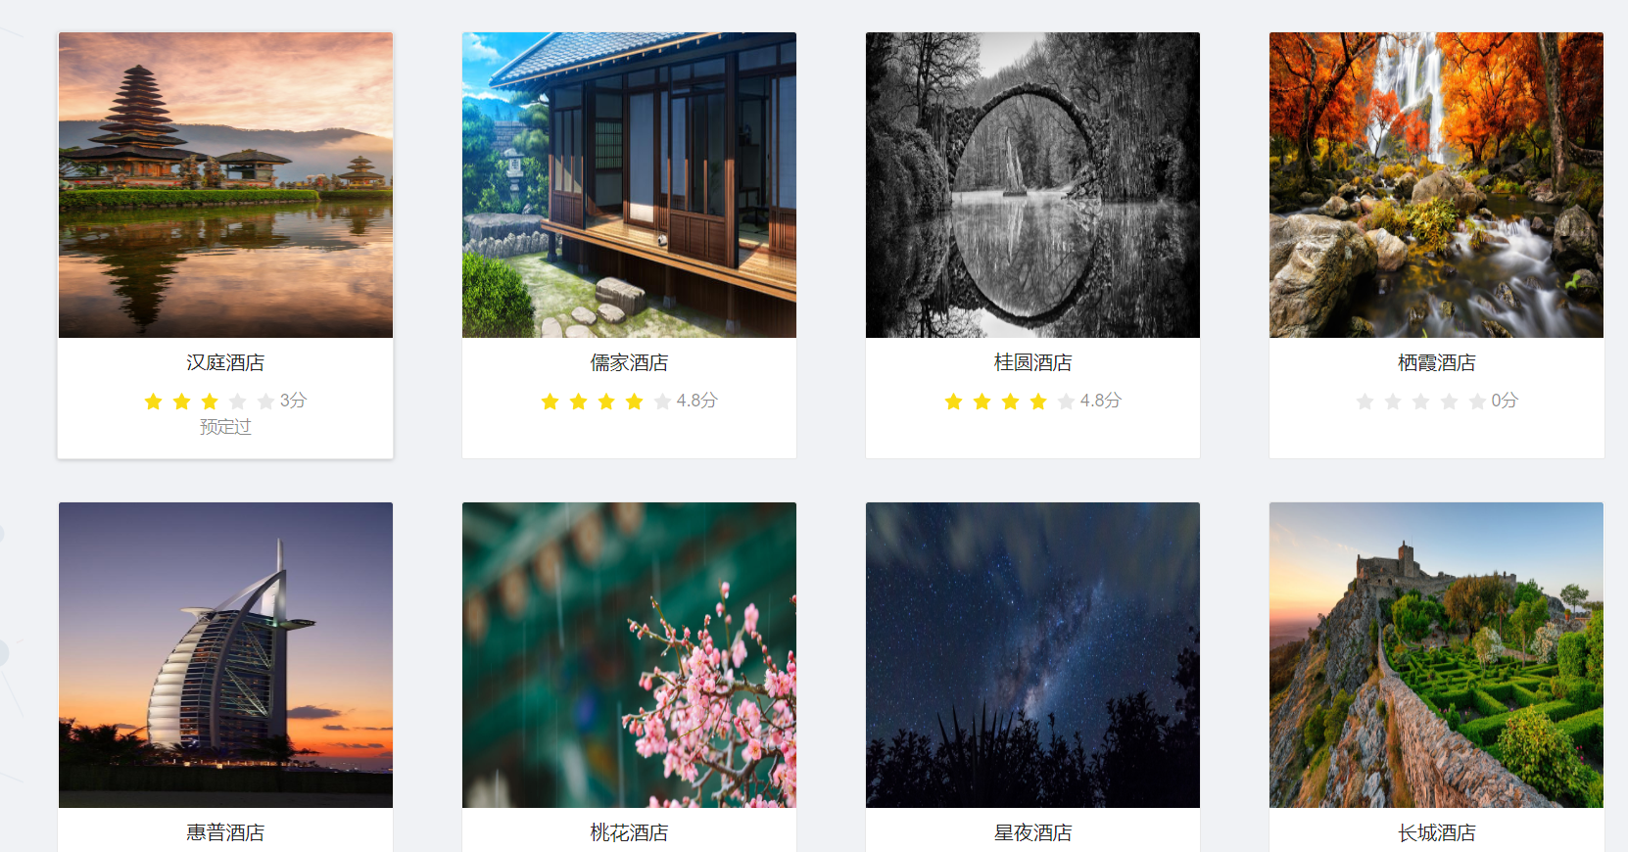


如何货比三家，选取一个合适的酒店？
不要紧，我们提供了
排序与搜索功能！
酒店列表让人眼花缭乱？

Slide 14
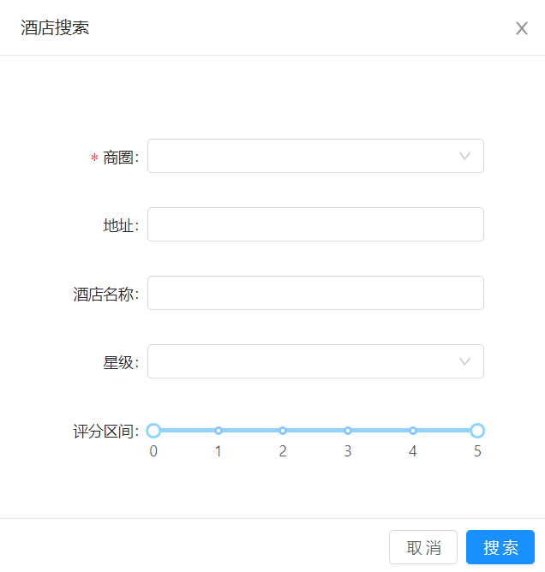

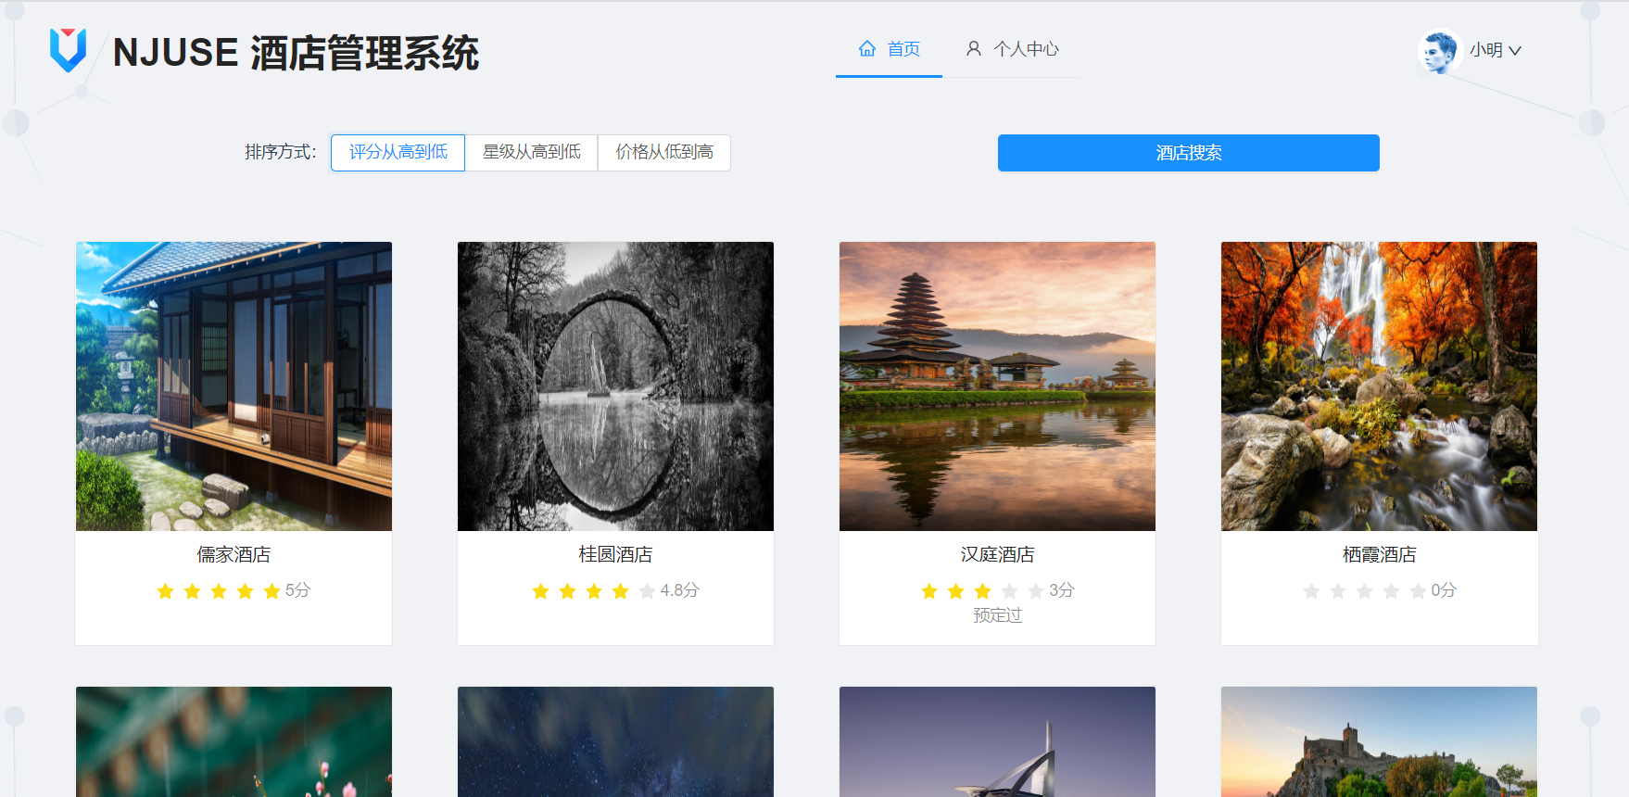
下图为评分从高到低的排序示例.
下图为搜索框.
此外，我们还提供“预订过”标签供参考.

Slide 15
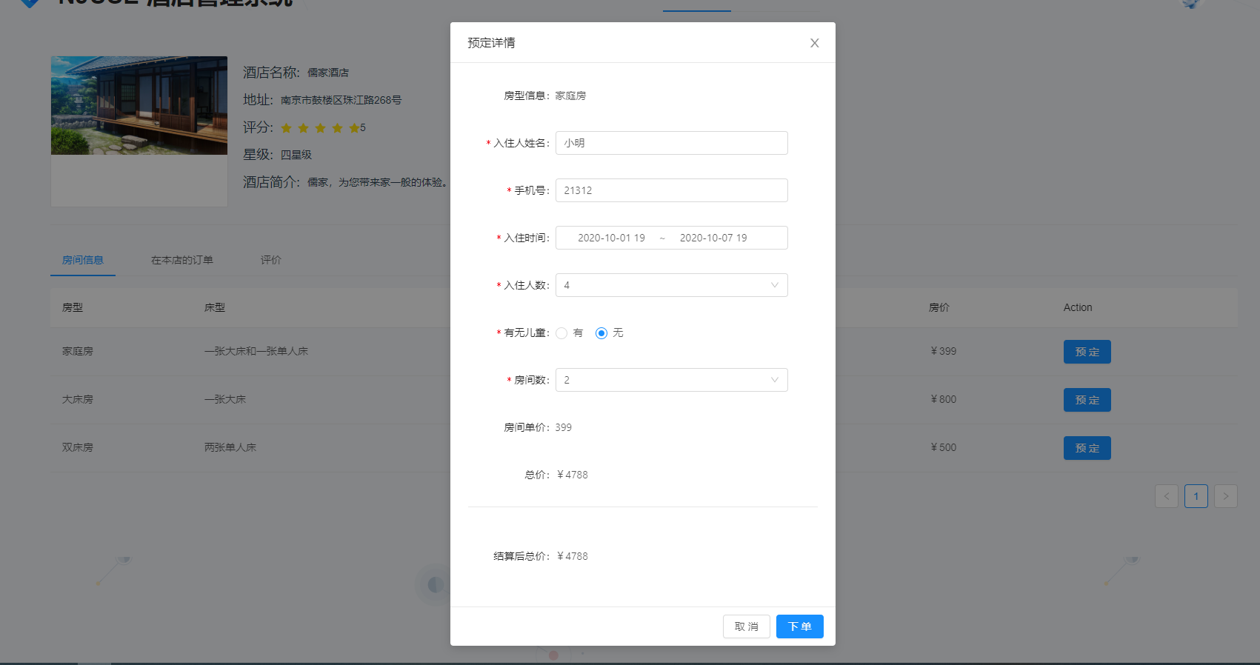
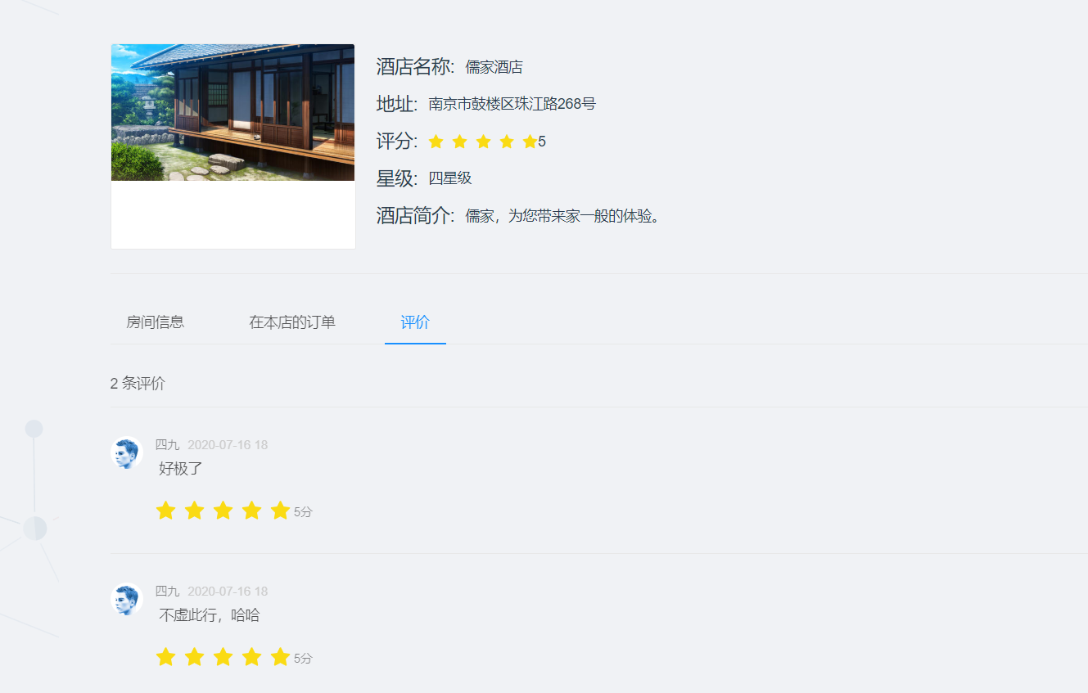
进入酒店页面，房间信息、在本店的订单、酒店评论区也能为用户提供参考，有利于用户做出合适的决定。
下图以儒家酒店为例。
通过上述方法，我们为客户的选择带来了参考与便利。
最终，客户得以方便的作出决策。

Slide 16


情景二
假期很快结束了，小明也完成了退房手续，这时他想让自己的酒店生活能够为别人和自己以后做参考。
如何实现这个愿望呢？
进行酒店评价！

Slide 17
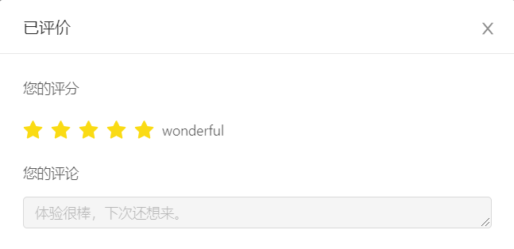

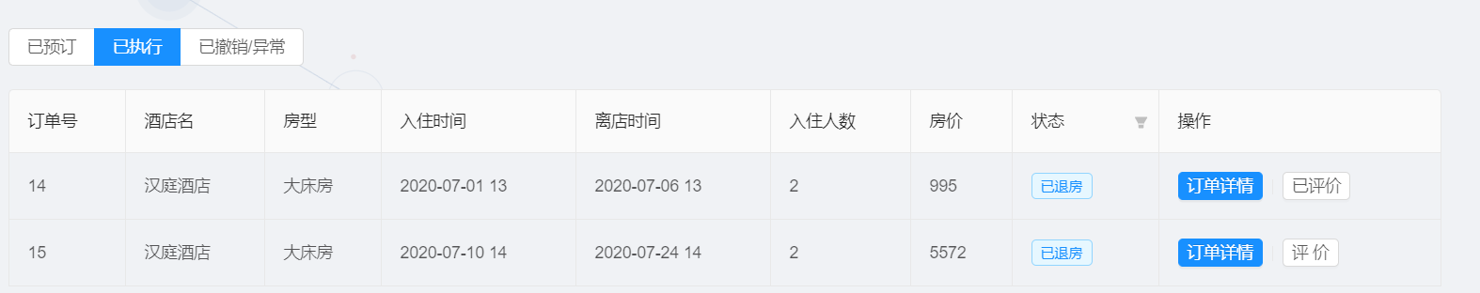
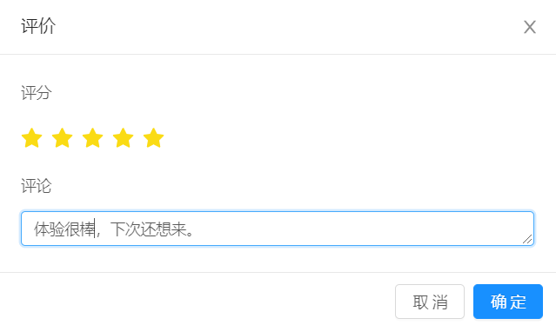
选择自己已执行的订单，选择“评价“按钮
填写自己的评价内容
可以点击“已评价”查看自己的评价（注意此时评价已不能修改）
同样，在酒店评论区，也能找到自己的评价。

Slide 18

情景三
笨
小红是一名第一次使用本网站的用户，预定了一家酒店，但是错过了最晚的到店时间。
那就不好意思了，异常订单的执行流程启动！

Slide 19
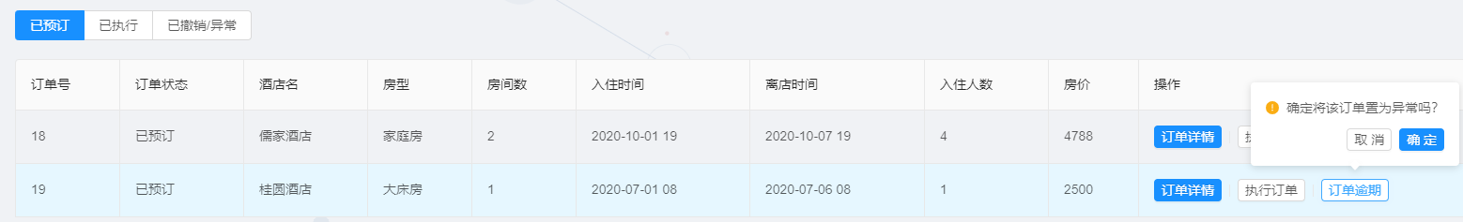
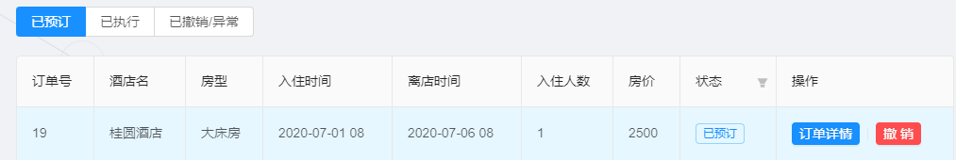
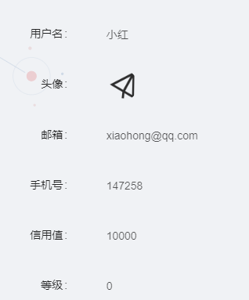
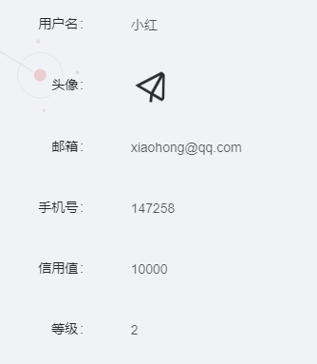
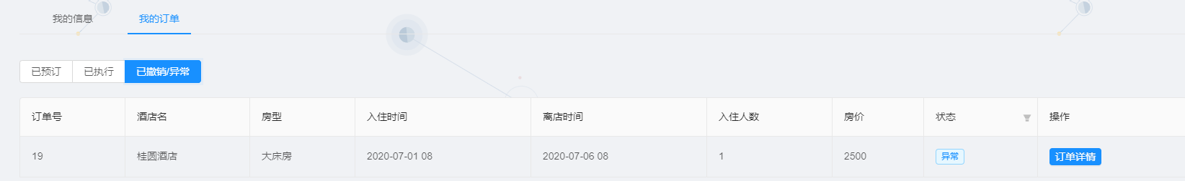
异常订单的执行流程
在超时后，酒店管理人员选择“订单逾期”，将该订单置为异常。后台小红的会员等级也相应降低。
可以看到，预定酒店后，小红的会员等级提高。

Slide 20

情景三
小红看到自己的订单状态变成异常，十分焦急，赶到了酒店。在向工作人员说明情况后，工作人员协助恢复了该订单。

Slide 21
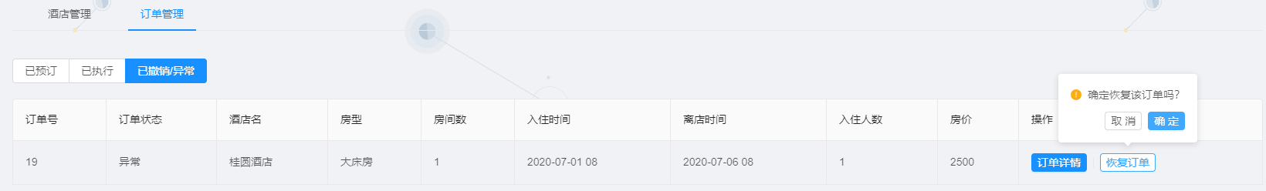
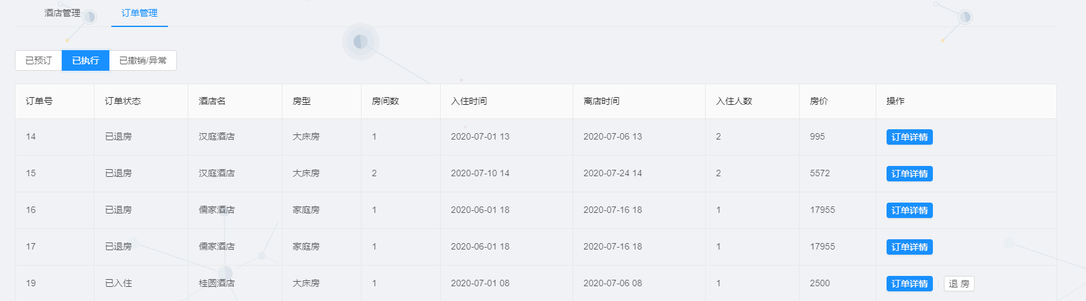
此时订单变为“已执行”状态，像普通订单流程一样进行。

Slide 22

情景四
原6号酒店管理员小宫辞职，其管理的酒店都面临无人管理的状况。
👴不干了！

Slide 23

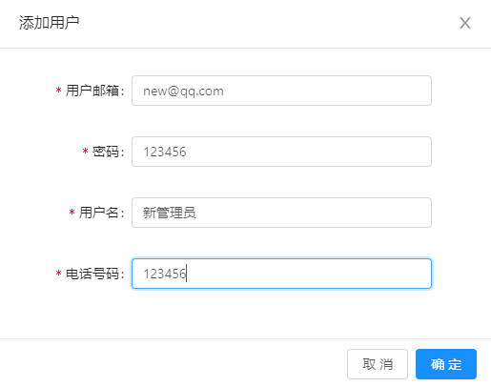
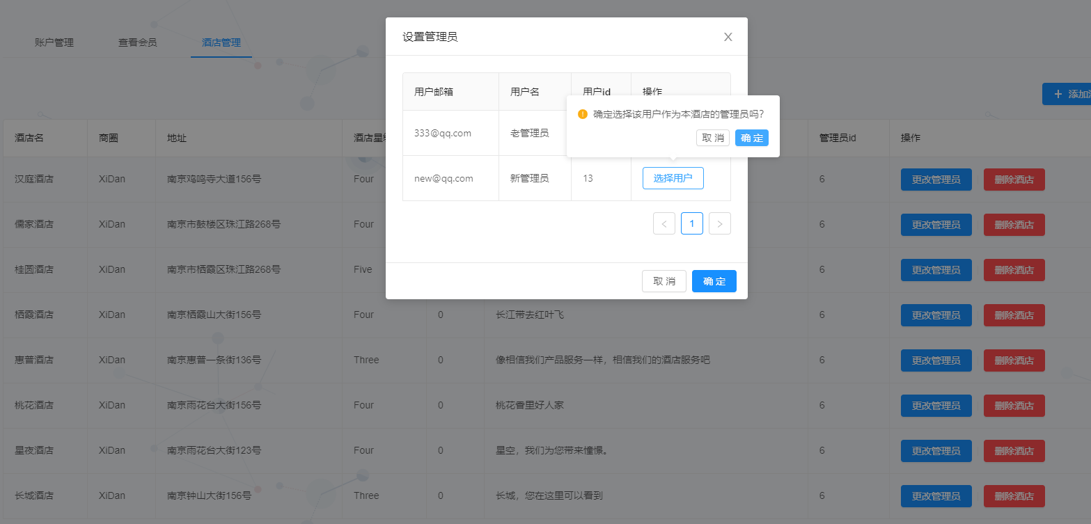
网站管理员的酒店管理职能
网站工作人员可以添加酒店工作人员账号。
在酒店管理界面，依次将6号管理员所管理的酒店均设置为13号管理员管理即可。

Slide 24
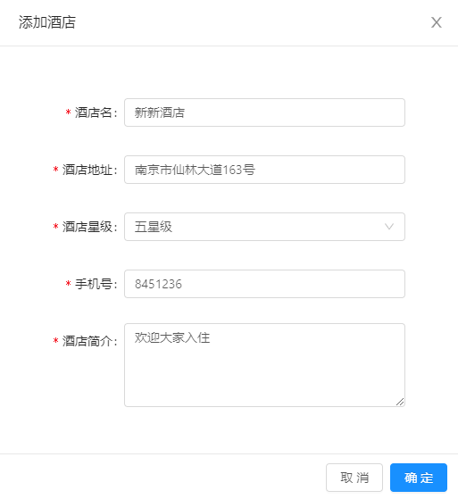
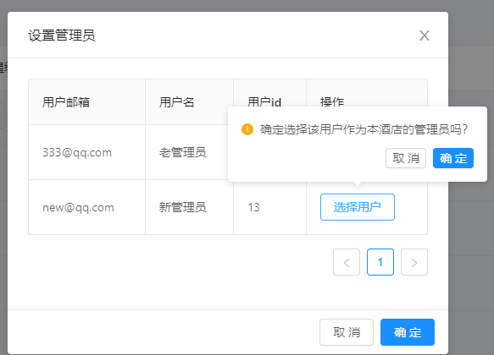
网站管理员的酒店管理职能
网站管理员还可以添加新的酒店，默认管理员为空，可以由网站管理员制定一名酒店管理员。

Slide 25


03
心路历程
团队开发心路历程

Slide 26
艰苦的过程
对Web开发基本上是完全未知，遑论vue。
想在群里问问题却又不知道问什么，看了看别人已经问过的问题发现竟然连问题本身也看不懂。
对代码作业体系结构不熟悉，代码作业前期举步维艰，开始的时候自己定的任务的DDL总是完不成而延期。

Slide 27
遇到的“坑”
Git commit信息乱写
循环依赖
提交有bug的代码
提交风格错乱的代码

Slide 28
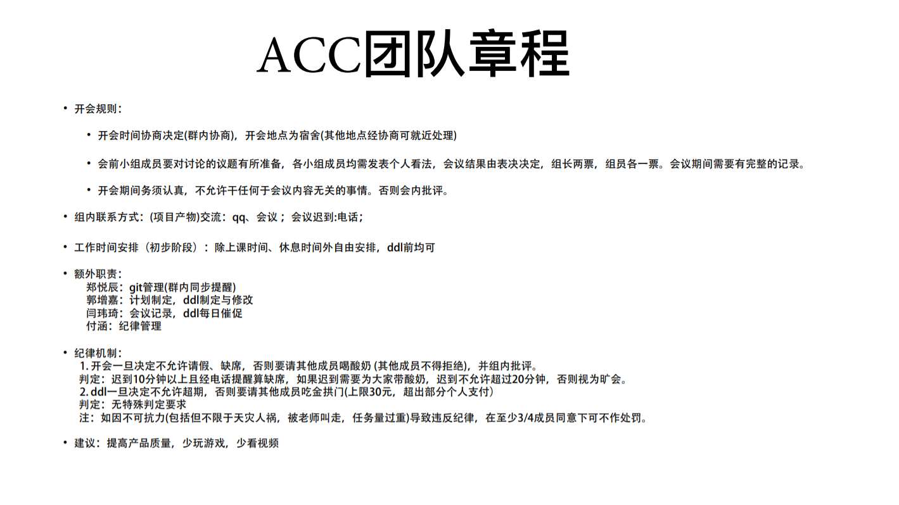
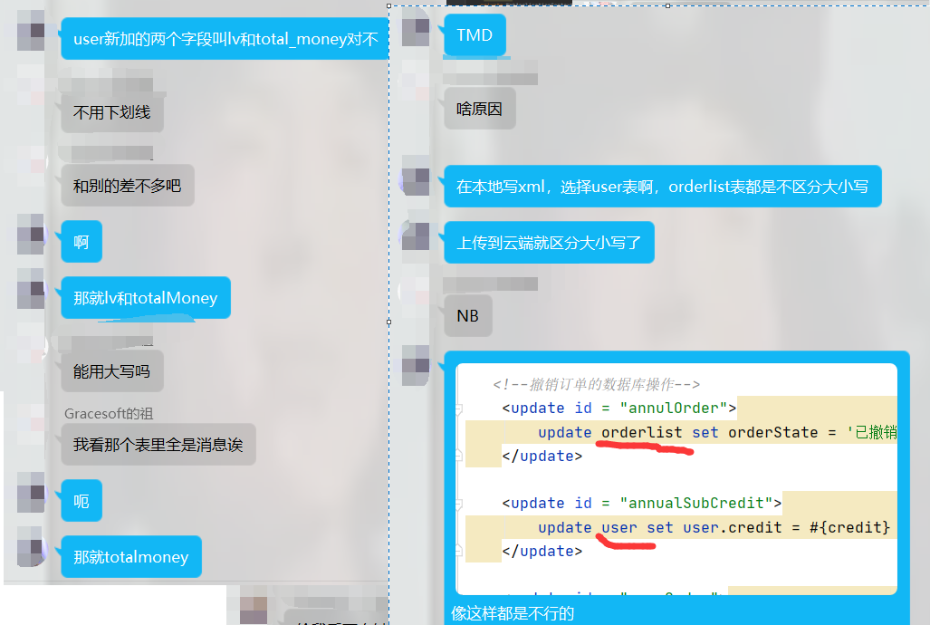
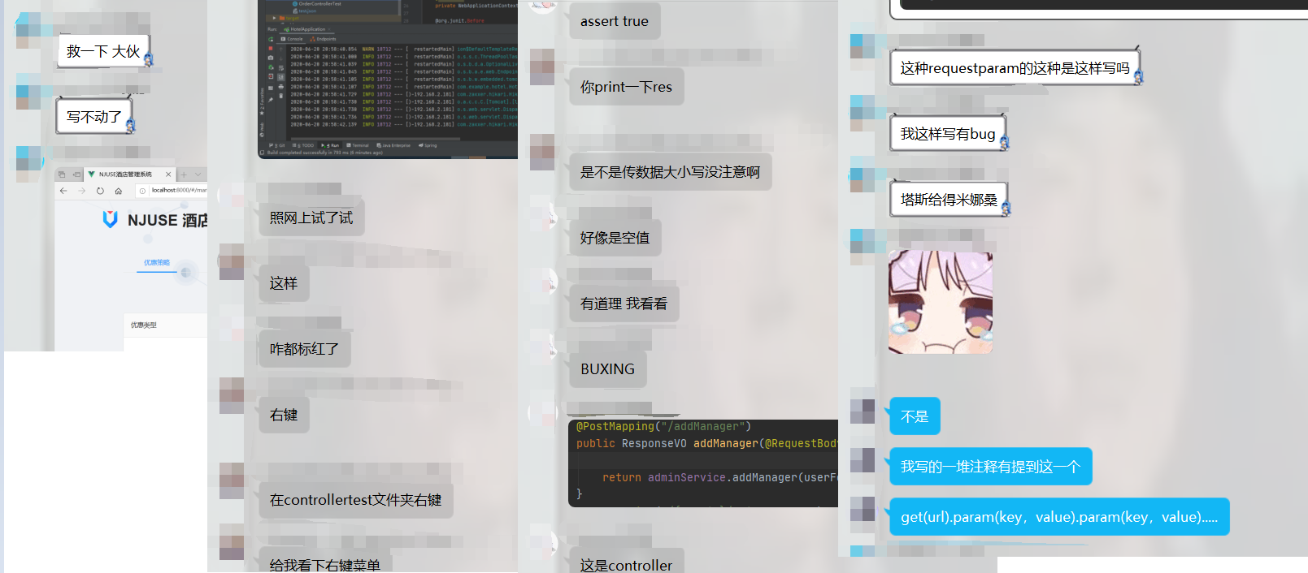
总结与回顾
回想这一艰苦的过程，我们想和大家分享一下我们在这次大作业中总结的经验和学到的东西
在团队方面，我们有这么几个收获：
沟通十分重要
有问题要及时和队员提出，队员要尽力及时帮助
团队管理要有条理
不囿于别人或自己的开发经验，因项目制宜，选择最合适的开发方式
善用工具，可以节省大量时间

Slide 29
在具体开发的过程当中，我们也学到了很多东西
01
02
03
04
模块职责
需求的可行性
坚持理论实际结合
善用官方文档
要明确每个模块他应该有的职责是什么，不应该有的职责是什么
需求的确定要认真思考他的可行性
理论知识和写代码要结合起来才能加深理解
一定要多看官方文档

Slide 30

其他方面的感触
从最开始我们Vue这些东西听都没听过的情况可以看出，我们四个人平时的代码量太少，也缺少“主动去了解计算机技术”的心。计算机技术发展的很快，各种各样的新技术层出不穷，单单跟随着课程上的知识而不去主动获取其他知识是不行的，要有危机感，不主动上进就会被别人淘汰。随时怀有一个求知之心十分重要。总之，通过这次大作业，我们学到了很多以前没接触过的新技术，也对我们自己这两年的学习生活有了比较深刻的反省，意识到了自己的问题，是一次收获颇丰的经历。

Slide 31

感谢观看

